Slide 1
Promise 응용해보기
타입스크립트 해적단

Slide 2
Promise
비밀번호 인증의 문제점 - 비밀번호는 유출되기 쉽고, 사용자들은 자꾸 같은 비밀번호를 재사용함

Slide 3
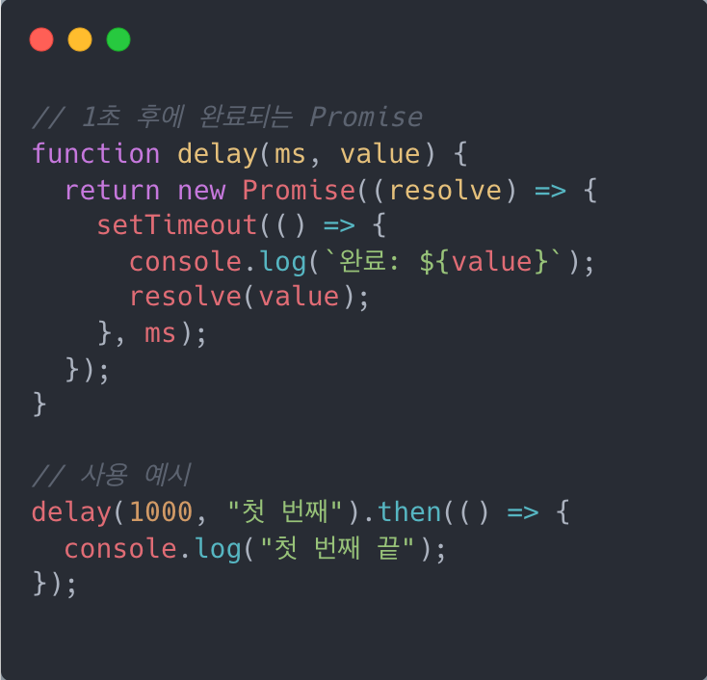
기본 예제

Slide 4
WebAuthn의 필요성
비밀번호 인증의 문제점 - 비밀번호는 유출되기 쉽고, 사용자들은 자꾸 같은 비밀번호를 재사용함

